Slide 1

Ayudantía _
Pontificia Universidad Católica de Chile
Escuela de Ingeniera
Departamento de Ciencias de la Computación
IIC2233 - Programación Avanzada (2/2014)
WPF 2

Slide 2
Contenidos
UserControl
Animaciones:
DispatcherTimer
Storyboard

Slide 3
UserControl
Al fin y al cabo todos los elementos de la interfaz visual son controles.
A nosotros nos gusta re-utilizar recursos y código.
También nos gusta tener códigos modulares y no tirar todo al main.

Slide 4
UserControl
Heredan comportamiento de Control.
Al igual que una clase, se le puede agregar:
Constructor personalizado.
Métodos.
Campos.
Eventos.
Etc.

Slide 5
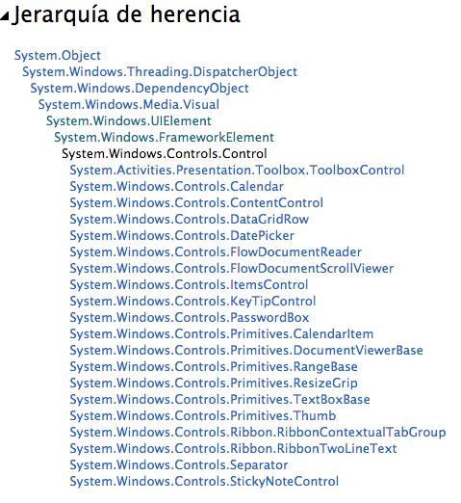

Slide 6
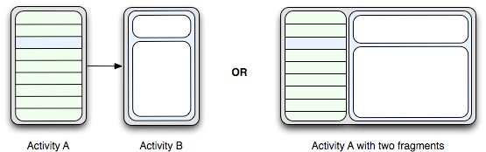
UserControl
Teléfono
Tablet
De manera análoga en otras plataformas, la idea es la misma.
En Android se llaman “fragments”

Slide 7
UserControl
¿Cómo agregar uno?

Slide 8
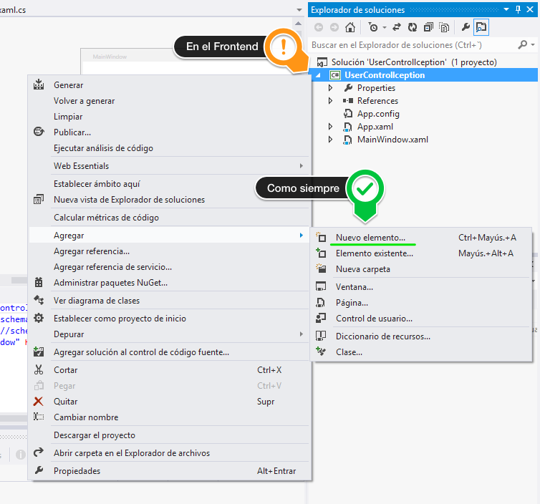

Slide 9
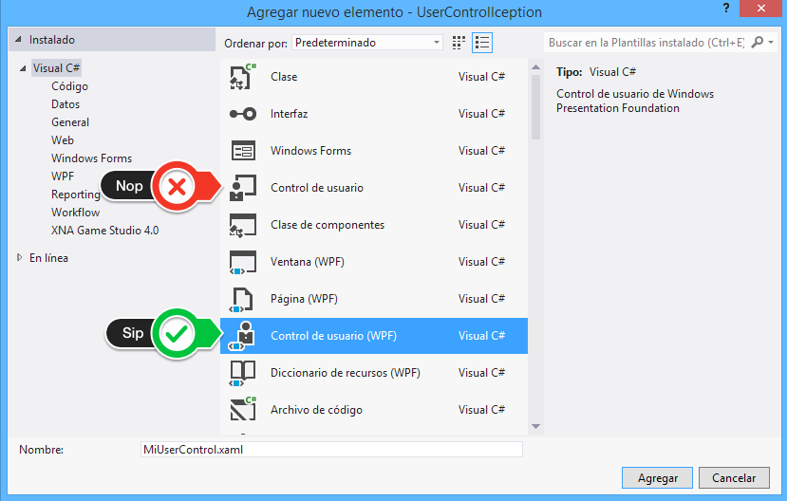

Slide 10
DispatcherTimer
Cada cierto intervalo de tiempo queremos que se ejecute algo.
int dias = 0;
int horas = 0;
int minutos = 0;
int segundos = 2;
int milisegundos = 200;
DispatcherTimer timer = new DispatcherTimer();
timer.Interval = new TimeSpan(dias, horas, minutos, segundos, milisegundos);
timer.Tick += MetodoAEjecutar;
timer.Start();

Slide 11
DispatcherTimer
Cada cierto intervalo de tiempo queremos que se ejecute algo.
private void MetodoAEjecutar(object sender, EventArgs e)
{
// ...
}

Slide 12
Storyboards

Slide 13
Tip de Programación:
#666:
Mostrar Consola en WPF http://stackoverflow.com/a/160597
”Output Type” en español es ”Tipo de resultado”.

Slide 14
Tip de Programación:
#10:
Cómo generar documentación.
Escribir “///” arriba de un método, campo, constructor, etc.
/// <summary>
/// Descripción.
/// </summary>
/// <param name="input1">Qué es el parámetro 1.</param>
/// <param name="input2">Qué es el parámetro 2.</param>
/// <returns>Qué significa el retorno.</returns>
public bool Metodo(int input1, String input2)
{
return true;
}

Slide 15
Control de Asistencia

